Slide 1
Metodología de la Investigación
Protocolo Proyecto de Investigación
Protocolo Reporte de Investigación

Slide 2
Paso 1
Concebir el objeto de estudio.
Matriz:
- Interés.
- Conocimiento.
- Utilidad.
Paso 2
Plantear el
Problema de
Investigación.
- ID, reportar y concluir los antecedentes del objeto bajo estudio.
- Establecer triada:
Objetivo pregunta e hipótesis de
Investigación.
- Justificar la
Investigación (5).
Paso 4
Definir la Investigación acorde a una taxonomía. P. ej: Exploratoria, Descriptiva, Correlacional, Explicativa y establecer nivel al que llegará.
Establecer o validar hipótesis.
Operacionalizar la hipótesis.
- Detectar las dimensiones.
- Definirlas conceptualmente
- Definirlas operacionalmente (indicadores).
Paso 3
Elaborar el marco teórico.
- Detectar las fuentes.
- Obtener la
literatura.
- Extraer la
Información.
- Construir el marco teórico.

Slide 3
Paso 4
Selección de
muestra.
Determinar el universo.
Cálculo e ID de la muestra.
Elaborar el
instrumento de
medición y aplicarlo.
Calcular validez y confiabilidad del instrumento de medición.
Paso 8
Recolección de
los datos.
Codificar los datos.
Paso 9
Presentar y analizar los hallazgos.
- Seleccionar
pruebas
estadísticas
- Realizar los
análisis.
- Elaborar Conclusiones y Recomendaciones.

Slide 4
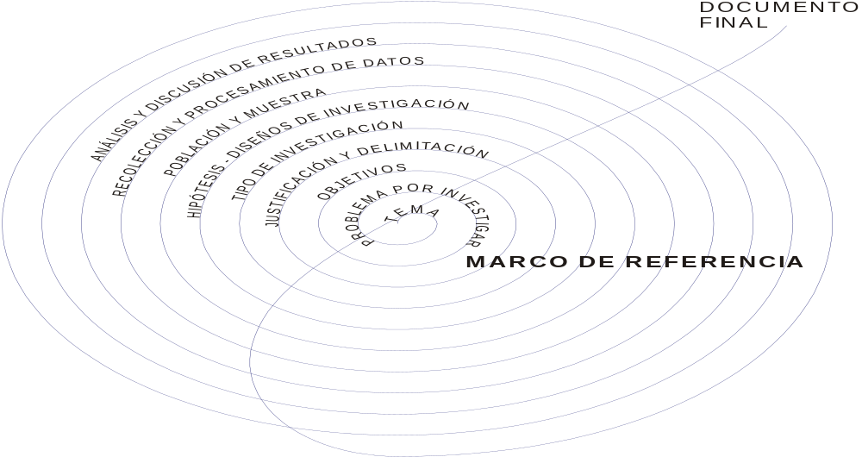
CRONOGRAMA DE ACTIVIDADES Y PRESUPUESTO

Slide 5

Portada
Agradecimientos, Abstract, Tabla de Contenidos.
I. Introducción.
II. (III - IV) Marco Teórico.
III. Método.
IV. Resultados.
Conclusiones y Recomendaciones.
Referencias.
Anexos.
Portada.
Introducción.
Planteamiento del Problema.
Índice de Marco Teórico.
Propuesta Metodológica.
Bibliografía tentativa.ma.

Slide 6
Portada (APA).
1. Introducción.
2. Planteamiento del Problema.
3. Índice de Marco Teórico.
4. Propuesta Metodológica.
5. Bibliografía tentativa.
6. Cronograma.
II. Marco Teórico.
III. Método.
IV. Resultados.
Referencias.
I. Introducción.
Portada, Agradecimientos, Abstract, Tabla de Contenidos.
Conclusiones y Recomendaciones.

Slide 7
Portada (APA).
1. Introducción.
2. Planteamiento del Problema.
3. Índice de Marco Teórico.
4. Propuesta Metodológica.
5. Bibliografía tentativa.
6. Cronograma.
Magnitud.
Trascendencia.
Enfoque cuantitativo
Enfoque cualitativo

Slide 8
Portada (APA).
1. Introducción.
2. Planteamiento del Problema.
Antecedentes.
Pregunta de Investigación.
Objetivo y propósito.
Hipótesis.
Justificación.
3. Índice de Marco Teórico.
4. Propuesta Metodológica.
5. Bibliografía tentativa.
6. Cronograma.
Conveniencia.
Relevancia Social.
Implicaciones prácticas.
Viabilidad.
Valor teórico.
Utilidad metodológica.

Slide 9
Portada (APA).
1. Introducción.
2. Planteamiento del Problema.
3. Índice de Marco Teórico.
4. Propuesta Metodológica.
5. Bibliografía tentativa.
6. Cronograma.
Tipo de Investigación.
Procedimiento.
Temporalidad.
Formalización.
Control de variables.
Propósito.
Alcance del tema.
Ambiente de Investigación.

Slide 10
Portada (APA).
1. Introducción.
2. Planteamiento del Problema.
3. Índice de Marco Teórico.
4. Propuesta Metodológica.
5. Bibliografía tentativa.
6. Cronograma.
Tipo de Investigación.
Procedimiento.
Operacionalización: VDI.
Universo - Muestra.
Instrumento: Recopilación y Análisis

Slide 11
Instrumentación Positivista (Metodología)
Recopilación.
  Método Interrogativo.
  Método Observacional.
  Método no Obstructivo.
Análisis.
  Análisis Estadístico.
  Estudio de Caso.

Slide 12
Técnicas Positivistas de Recopilación
Método Interrogativo:
  Cuestionarios dicotómico, opción múltiple, abierto.
  Entrevistas estructurada, semiestructurada.
  Escalas Likert, Gutman, Diferencial Semántico.
Método Observacional:
  Diario de campo.
  Bitácora.
Método no Obstructivo:
  Análisis de contenidos.
  Análisis de estadísticas.
  Análisis histórico comparativo.

Slide 13
Metodología de la Investigación
Protocolo Proyecto de Investigación
Protocolo Reporte de Investigación

